Slide 1
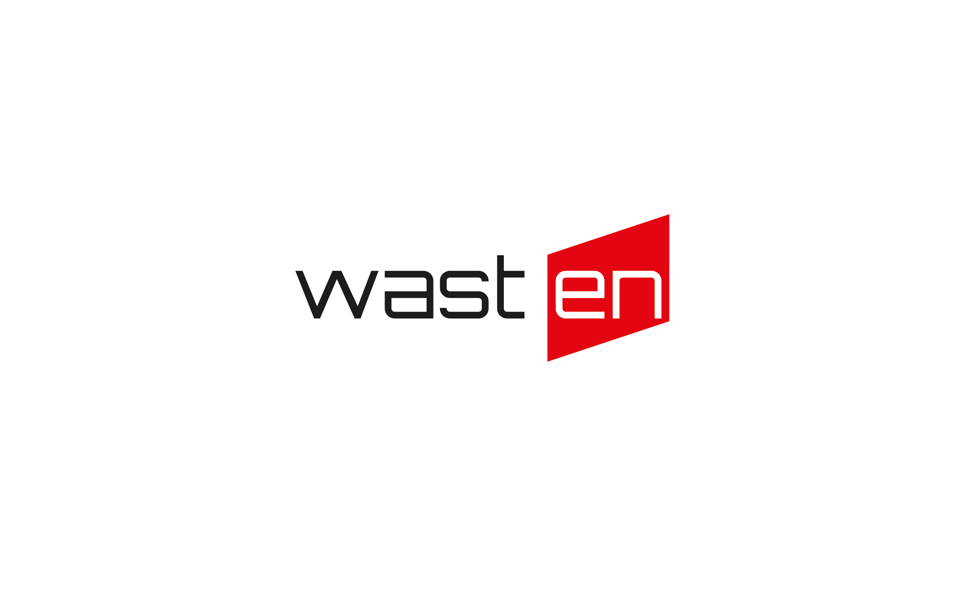


2022
Hledání cest pro moderní technologie v labyrintu odpadů
RNDr. Radek Hořeňovský
KONTAKTNÍ DEN STAROSTŮ NA ŽOFÍNE
16. 6. 2022
www.wasten.cz

Slide 2
01
Cirkulární ekonomika
Základní princip cirkulární ekonomiky:
„Změňme odpady v suroviny“
Překážky rozvoje cirkulární ekonomiky u nás:
        1) legislativa odpadového hospodářství
        2) nedostatek efektivních technologií
Legislativní překážky – velká část vyřešena novým zákonem o odpadech a souvisejícími předpisy.
Aktuálně je největší překážkou nedostatek efektivních technologií na recyklace odpadů.
Vznik klastru WASTen reaguje na danou situaci.

Slide 3
02
Členové klastru WASTen
4 významné české univerzity
Univerzita Jana Evangelisty Purkyně v Ústí nad Labem
Vysoká škola báňská - Technická univerzita Ostrava
Vysoká škola chemicko-technologická v Praze
Česká zemědělská univerzita v Praze
MikroChem LKT spol. s r.o.
IPOLT CZ, s.r.o
ATE CR, a.s.
AGMECO LT, s.r.o.
E&H services a.s.
Euroforum Group, a.s.
Spolek pro podporu malého a středního podnikání, z. s.
PP ADVISORS, a.s.
COREZINC s.r.o.
COREWAST s.r.o.
BRIKLIS, spol. s r.o
ELTRAF, a.s.
ENRESS, s.r.o.
CELIO, a.s.
Wekus, s.r.o.
Biolmpro, s.r.o.
Výzkumný ústav rostlinné
výroby, v.v.i
Výzkumný ústav stavebních
hmot
VIA ALTA, a.s.
ORLEN UniCRE a.s.
Odpady CB s.r.o.
Puralab s.r.o.
BIOPLYN ENERGY s.r.o.
Vysoká škola technická a
ekonomická v
Českých Budějovicích
LCA Studio
Podniky, výzkumné organizace, vysoké školy
25 členů z řad malých, středních i velkých podniků + výzkumné organizace a vysoké školy většinou orientované na odpadový průmysl

Slide 4
03
Vize klastru
Podpora zavádění moderních technologií na využití odpadu do praxe
Možnosti zavedení moderních technologií do odpadového hospodářství
Transfer výsledků VaV v ČR do praxe
a) Vlastní aplikovaný vývoj v podnicích
b) Transfer výsledků VaV z univerzit a výzkumných pracovišť
Transfer ověřených technologií ze zahraničí

Slide 5
04
Cesta klastru WASTen
Podpora a realizace VaV v ČR
      - Podpora výzkumných projektů členů klastru
    - Vlastní výzkumné projekty
Vybudování Výzkumného a inovačního centra pro rozvoj
cirkulární ekonomiky – CirEcon

Slide 6
06
Probíhající VaV projekty klastru:
a) MiscanValue – CORNET
b) Gastroodpady - výzkum efektivních metod jejich využití
Výdaje: 13 466 408,00 Kč
Financování: OP PIK – Spolupráce (klastry)
Partneři projektu: TU Dresden, PTS Heidenau
Smluvní partneři projektu: UJEP, VŠB-TUO, VŠCHT
Popis projektu:
Hlavním cílem projektu je inovace výroby papíru a celulózy a výrobků z nich s využitím biomasy trvalé traviny Miscanthus x giganteus (ozdobnice obrovská), která bude produkovaná trvale udržitelným
způsobem především na marginálních půdách (brownfieldy, znečištěné půdy apod.) a post-těžebních lokalitách.
Stávající popis: v současnosti začíná 4. z celkových 5 etap projektu
Výdaje: 7 387 861,00 Kč
Financování: OP PIK – Aplikace
Partneři projektu: Univerzita Jana Evangelisty Purkyně (UJEP)
Hlavní cíle projektu:
Zmapování současného stavu nakládání s gastroodpadem (legislativní podmínky, množství odpadu a způsoby jeho využívání)
Zjištění dostupných moderních technologií na využití gastroodpadu, jejich parametrů a možností uplatnění
Výzkum využití gastroodpadu na výrobu „zelených“ chemikálií
Testování efektivních podmínek pro zpracování BRO pomocí larev much Hermetia illucens
Stávající popis: v současnosti probíhá 3. z celkových 5 etap projektu

Slide 7
07
Probíhající VaV projekty klastru:
c) WASTen, z.s. - Kolektivní výzkum:
d) HERMIA – Vývoj moderní technologie na zpracování gastroodpadu a BRO využitím larev much Hermetia illucens
Výdaje: 20 072 661,- Kč
Podprojekt 1: ThermoValue – výzkum hodnotového řetězce produktů termického rozkladu a vývoj metody na jejich certifikaci
Partneři projektu: VŠCHT, UJEP
Cíl projektu:
Certifikace produktů termického rozkladu vybraných odpadů (plasty, pneumatiky, biomasa, kaly z ČOV)
Určení jejich parametrů pro uplatnění výstupních produktů termického rozkladu na trhu
Určení hodnotového řetězce termického rozkladu vybraných skupin odpadů
Podprojekt 2: LCA vyhodnocení technologií na přípravu druhotných surovin
Partner projektu: VŠCHT
Cíl projektu:
Vytvořit metodiku LCA vyhodnocení technologií na přípravu druhotných surovin a ověřit ji v praxi
Připravit LCA vyhodnocení vybraných technologií (termický rozklad odpadů, Polybet)
Stávající popis: v současnosti probíhá 2. z celkových 5 etap projektu
Výdaje: 9 523 166 ,- Kč
Partneři projektu: WASTen, z.s.; VŠCHT
Cílem projektu „Hermia“ je výzkum možností využití larev much Hermetia illucens ke zpracování BRO a gastroodpadu a vývoj prototypu nové technologie, umožňující její zavedení do běžného průmyslového standardu.
Cíle: Projekt je zaměřen na výzkum a vývoj nové inovativní metody na využití gastroodpadů a dalších biologicky rozložitelných odpadů v souladu s principy cirkulární ekonomiky.

Slide 8
08
Výzkumné a inovační centrum
pro rozvoj cirkulární ekonomiky – CirEcon
Cíl centra CirEcon:
Plně využít potenciál výzkumných kapacit pro podporu rozvoje výzkumu a vývoje v oblasti cirkulární ekonomiky.
Propojení vlastní výzkumné infrastruktury klastru a špičkově vybavených laboratoří členů
klastru WASTen a jeho partnerů pro analýzy, testování a výzkum v oblasti
odpadového hospodářství a cirkulární ekonomiky.
Systém CirEcon bude mít dvě části:
b) Externí část Laboratoře členů klastru
WASTen a jeho partnerů:
– výzkumných institucí
– aplikované laboratoře inovativních členů
a) Interní část Výzkumné a inovační centrum klastru v Ústí n.L.

Slide 9
09
Výzkumné a inovační centrum
pro rozvoj cirkulární ekonomiky – CirEcon
Přínosy centra CirEcon:
Koncentrace špičkové výzkumné infrastruktury v oblasti cirkulární ekonomiky
Plné využití potenciálu kvalitního vybavení a vysoké odborné úroveň personálu laboratoří
Urychlení posunu know-how a nových technologií do praxe
Vytvoření pestré nabídky výzkumných kapacit v různých oblastech odpadového hospodářství a cirkulární ekonomiky
Naplnění nevyužité kapacity laboratoří členů klastru WASTen a jeho partnerů
Rychlé zajištění kvalitní laboratoře s odpovídajícím zaměřením a vybavením

Slide 10
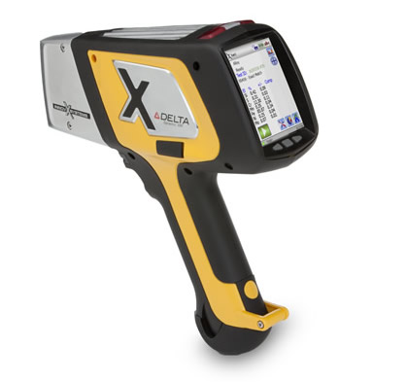
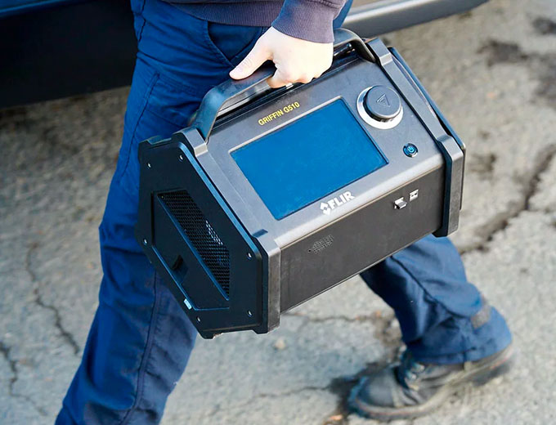
10
Výzkumné a inovační centrum
pro rozvoj cirkulární ekonomiky
Vybavení laboratoře centra Cir Econ:
Pyrolýzní jednotka pro GC-MS
Dron H-5P
Spektrometr DELTA PROFESSIONAL
Mobilní GC-MS Griffin G510

Slide 11
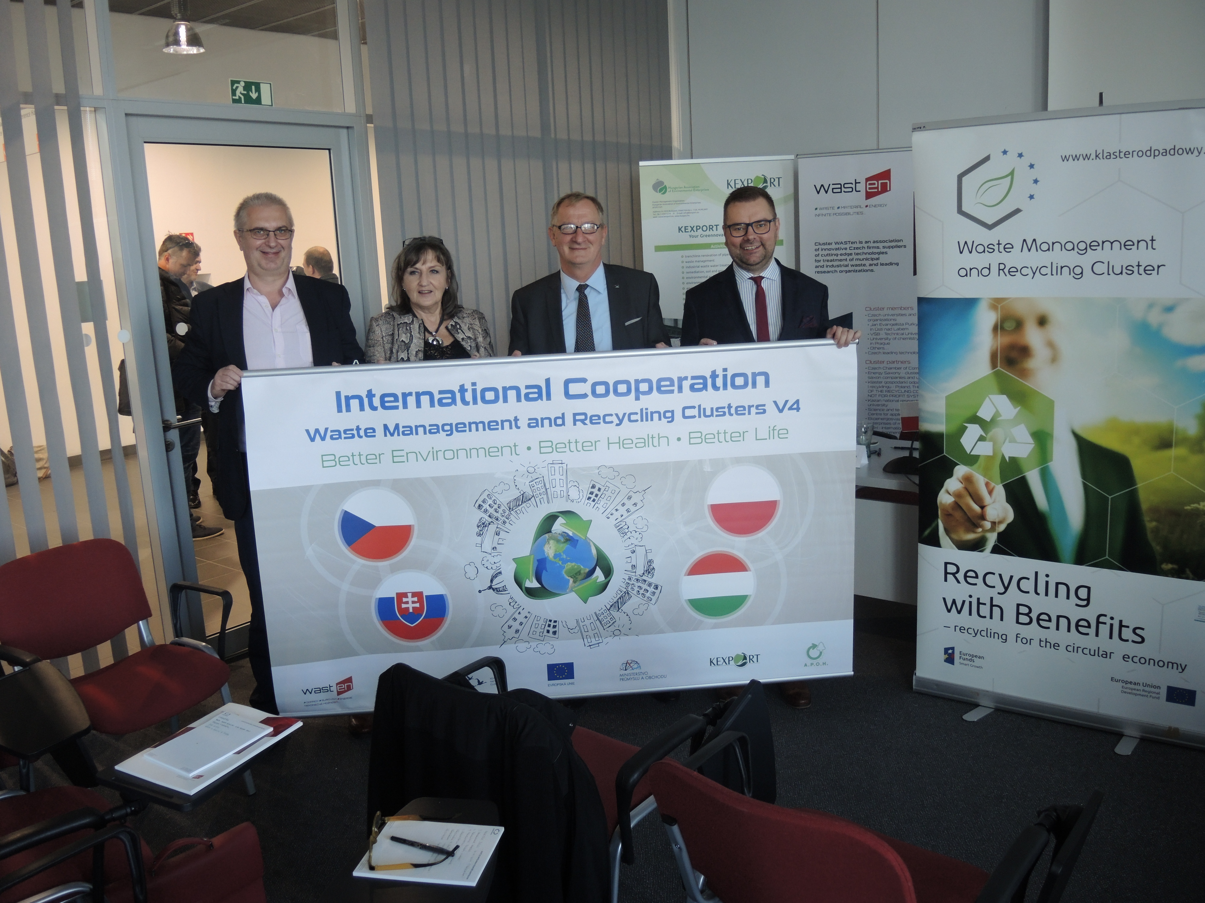




11
Přenos zahraničních zkušeností
Země V4 – spolupráce s klíčovými klastry zemí V4
Partneři:
Klaster gospodarki odpadowej i recyklingu (POL)
KEXPORT Environmental Nonprofit Ltd. (HUN)
Asociácia podnikateľov v odpadovom hospodárstve (SK)
Podepsání mezinárodního memoranda o spolupráci klastrů:
WASTen, z.s.
Klaster gospodarki odpadowej i recyklingu
KEXPORT Environmental Nonprofit Ltd.
Asociácia podnikateľov v odpadovom hospodárstve
Součástí MSV Brno, ENVITECH (říjen 2019)

Slide 12

12
Přenos zahraničních zkušeností
Spolupráce - Německo
Výsledek spolupráce v Německu:
Německo – spolupráce s klastrem Energy Saxony, Cirkular Saxony
Energy Saxony – Energetický klastr pro Sasko
Cirkular Saxony – Inovativní klastr oběhového hospodářství
Mezinárodní VaV projekty (MiscanValue – CORNET, IraSME)
Výměna zkušeností a know-how na matchmakingových akcích
Transfer technologií
Rozšiřování spolupráce na další trhy do budoucna:
Západní Evropa – Analýza tržních příležitostí klastru WASTen, z.s. v zemích EU – Itálie, Francie, Benelux, Velká Británie
Čína, Filipíny, Brazílie - Analýza tržních příležitostí klastru WASTen, z.s. na odlehlých trzích
Vyhledávání partnerů pro české firmy

Slide 13
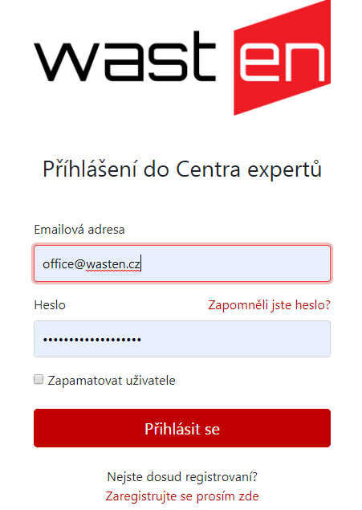
13
Probíhající projekty: WASTen – Centrum expertů
Experti klastru WASTen
Popis Centra expertů
Posuzování životního cyklu, Ekodesign
Doc. Ing. Vladimír Kočí, Ph.D., MBA (VŠCHT Praha)
Energetika a energetické využití odpadů, Čistírenské kaly a způsoby jejich zpracování
Doc. Ing. Michael Pohořelý, Ph.D. (VŠCHT Praha)
Termický rozklad a termická depolymerizace materiálů
Doc. RNDr. Miloslav Bačiak Ph.D. (ENRESS s.r.o.)
Financování investic v oblasti odpadového hospodářství
RNDr. Radek Hořeňovský (Euroforum Group, a.s.)
Problematika perzistentních organických látek (POP´s) v životním prostředí
Ing. Tomáš Ocelka, PhD. (E&H services a.s.)
Právní vztahy v oblastech nakládání s odpady, vodního hospodářství a ekologických zátěží
Ing. Michael Barchánek
Moderní technologie na využití odpadu
Ing. Milan Ipolt (IPOLT CZ)
Konzultační systém určený pro odbornou veřejnost
Podpora sdílení informací a know-how v oblasti odpadového hospodářství
Služby:
On-line konzultace; Osobní konzultace, Analýzy, studie, měření
Kde nás najdete?
http://expert.wasten.cz/

Slide 14
14
Městům a obcím mohou poskytnout naši experti následující služby
Analýza složení odpadů ve spádové oblasti, jejich charakterizace a množství
Optimalizace svozu odpadů v regionu
Návrh vhodné technologie na zpracování odpadu z hlediska funkčních vlastností, kapacity a ekonomické rentability
Určení minimální svozové oblasti pro vybranou technologii
Posouzení ekonomické efektivity investice do vybrané technologie na využití odpadů
Vytipování perspektivních lokalit k realizaci technologií
Konzultace v oblasti legislativy odpadového hospodářství

Slide 15
15
Katalog moderních technologií na využití odpadu
Cíl: Nabídnout starostům a vedení měst přehledné a ověřené informace o moderních technologiích na využití odpadu
Obsah informací:
  Co řeší technologie za problém?
  Jaká je vstupní surovina/odpad?
  Jaký je výstupní produkt?
  Jaká je kapacita zařízení?
  Technické parametry a požadavky
  Jaké jsou výhody / přínosy technologie?
  Jaké jsou slabé stránky technologie, rizika zavedení?
  Fotografie zařízení
Stav přípravy: Připravuje se pilotní verze. Katalog bude uveden na podzim roku 2022.

Slide 16


16
Technologie členů klastru
Technologie termochemické recyklace TDU2000 ®
Multiferm - Zařízení pro zpracování čistírenských kalů, biologicky rozložitelného odpadu a gastroodpadu pro aplikaci na půdu – popis
POLYBET - Průmyslové zařízení pro výrobu kompozitních výrobků ze směsných odpadních plastů a inertních plniv

Slide 17
2022
Děkuji za pozornost!
RNDr. Radek Hořeňovský
KONTAKTNÍ DEN STAROSTŮ NA ŽOFÍNE
16. 6. 2022
www.wasten.cz

